Slide 1
Teorema sinusurilor şi teorema cosinusului
Teorema sinusurilor și teorema cosinusului sunt două concepte fundamentale în trigonometrie, care ne ajută să rezolvăm probleme geometrice și să calculăm dimensiuni necunoscute ale triunghiurilor. Aceste teoreme sunt esențiale pentru o gamă largă de aplicații, de la inginerie și arhitectură până la navigație și explorarea spațială. În această prezentare, vom explora în detaliu aceste teoreme, înțelegând atât formulele matematice, cât și modul în care pot fi aplicate în situații practice.
NM

Slide 2
Triunghiul dreptunghic
1
Unghiuri
Într-un triunghi dreptunghic, avem un unghi drept (90 de grade) și două unghiuri acute. Raporturile dintre aceste unghiuri și laturile triunghiului stau la baza teoremei sinusurilor și teoremei cosinusului.
2
Laturi
Laturile unui triunghi dreptunghic sunt clasificate în două categorii: ipotenuza (latura opusă unghiului drept) și catetele (laturile care formează unghiul drept).
3
Relații trigonometrice
Folosind raporturile dintre laturile și unghiurile unui triunghi dreptunghic, putem defini funcții trigonometrice precum sinus, cosinus și tangentă. Aceste funcții joacă un rol crucial în teorema sinusurilor și teorema cosinusului.

Slide 3
Teorema sinusurilor
Declarația Teoremei
Formula Matematică
Aplicații
Teorema sinusurilor afirmă că raportul dintre lungimea unei laturi a unui triunghi și sinus unghiului opus este constant, indiferent de forma sau dimensiunea triunghiului.
Teorema sinusurilor este utilă în calcularea dimensiunilor necunoscute ale unui triunghi, cum ar fi lungimile laturilor sau măsura unghiurilor, dacă sunt cunoscute cel puțin două elemente ale triunghiului.
Teorema sinusurilor se exprimă matematic astfel: a/sin(A) = b/sin(B) = c/sin(C), unde a, b și c sunt lungimile laturilor opuse unghiurilor A, B și C.

Slide 4
Aplicații ale teoremei sinusurilor
1
Navigație maritimă
Teoria sinusurilor este esențială în navigația maritimă, permițând navigatorilor să determine poziția navei și direcția de deplasare folosind unghiuri și distanțe.
2
Măsurarea distanțelor
Teoria sinusurilor poate fi utilizată pentru a calcula distanțe inaccesibile, cum ar fi distanța până la un obiect de pe o altă locație, folosind unghiuri măsurate.
3
Arhitectură și inginerie
Proiectarea clădirilor, podurilor și altor structuri depinde de aplicarea corectă a teoremei sinusurilor pentru a determina dimensiunile și unghiurile elementelor structurale.
4
Topografie
În topografie, teoria sinusurilor permite măsurarea precisă a diferitelor caracteristici ale terenului, cum ar fi distanțe, înălțimi și înclinații.

Slide 5
Teorema cosinusului
Declarația teoremei
Formula matematică
Aplicații
Teorema cosinusului afirmă că pătratul lungimii unei laturi a unui triunghi este egal cu suma pătratelor lungimilor celorlalte două laturi minus de două ori produsul acestor laturi și cosinus unghiului opus primei laturi.
Teorema cosinusului este deosebit de utilă când nu sunt cunoscute toate laturile unui triunghi, dar sunt cunoscute două laturi și unghiul opus uneia dintre ele.
Teorema cosinusului se exprimă matematic astfel: a^2 = b^2 + c^2 - 2bc*cos(A), unde a, b și c sunt lungimile laturilor, iar A este unghiul opus laturii a.

Slide 6
Aplicații ale teoremei cosinusului
Proiectare mecanică
În proiectarea mecanică, teorema cosinusului este utilizată pentru a calcula forțele, cuplurile și tensiunile în diverse componente și structuri.
Studii de teren
În topografie și cartografie, teorema cosinusului permite determinarea coordonatelor punctelor necunoscute pe baza măsurătorilor efectuate.
Astronomie
În astronomie, teorema cosinusului este aplicată pentru a calcula distanțe, unghiuri și posițiile obiectelor cerești, cum ar fi planetele și stelele.
Construcții
În industria construcțiilor, teorema cosinusului este utilizată pentru a determina dimensiunile și unghiurile elementelor structurale, cum ar fi acoperișuri și arcade.

Slide 7
Relația dintre teorema sinusurilor și teorema cosinusului
Teorema sinusurilor
Teorema cosinusului
Utilizare complementară
Prin aplicarea teoremei sinusurilor, putem determina laturile și unghiurile unui triunghi necunoscut, dacă avem informații despre cel puțin două elemente ale triunghiului.
Teorema cosinusului completează teoria sinusurilor, oferind o altă modalitate de a calcula lungimile laturilor și măsura unghiurilor într-un triunghi, în cazul în care nu sunt cunoscute toate elementele.
Ambele teoreme sunt esențiale în trigonometrie și se utilizează în mod complementar, în funcție de informațiile disponibile și de complicația problemei geometrice care trebuie rezolvată.

Slide 8
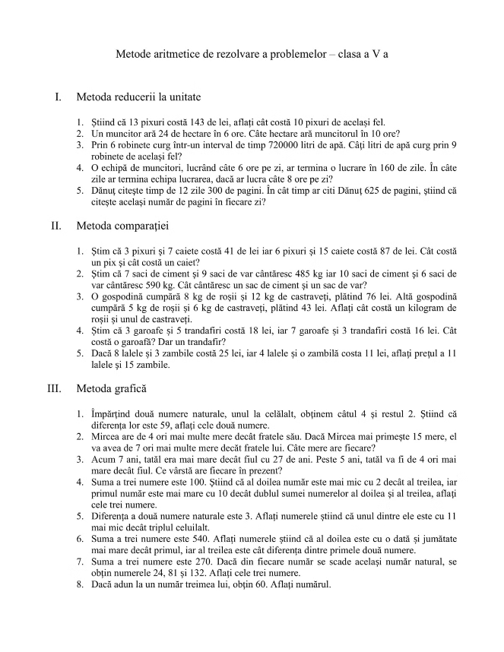
Rezolvarea triunghiurilor
Unghiuri
Determinarea unghiurilor unui triunghi este un pas crucial în aplicarea teoremei sinusurilor și a teoremei cosinusului.
Laturi
Cunoașterea lungimilor laturilor unui triunghi este, de asemenea, esențială pentru aplicarea eficientă a celor două teoreme.
Calcule
Folosind formulele matematice ale teoremei sinusurilor și teoremei cosinusului, putem calcula valorile necunoscute din triunghi.
Rezolvare
Combinând informațiile despre unghiuri și laturi, putem rezolva complet orice triunghi și determina toate elementele sale.

Slide 9
Exemple practice
Situație
Elemente Cunoscute
Aplicare Teoremă
Elemente Rezolvate
Construcție unui acoperiș
2 laturi, 1 unghi
Teorema Cosinusului
Lungimea celei de-a treia laturi, 2 unghiuri rămase
Navigație maritimă
2 unghiuri, 1 latură
Teorema Sinusurilor
Lungimea celorlalte 2 laturi
Măsurarea unei stânci
1 latură, 2 unghiuri
Teorema Sinusurilor
Lungimea celorlalte 2 laturi

Slide 10
Concluzii
Teorema sinusurilor și teorema cosinusului sunt instrumente puternice în trigonometrie, care ne permit să rezolvăm o varietate de probleme geometrice și să calculăm dimensiuni și unghiuri necunoscute ale triunghiurilor. Aceste teoreme au o aplicabilitate extinsă în domenii precum navigația, ingineria, arhitectura și topografia, demonstrând importanța lor în viața de zi cu zi și în dezvoltarea tehnologică. Stăpânirea acestor concepte permite o mai bună înțelegere a geometriei și a relațiilor matematice, reprezentând o bază solidă pentru progrese viitoare în multiple discipline.

